Slide 1



Humanité Intégrité Loyauté

Slide 2

Avis légal
MyAdvertisingPays.com («MAP») est voué à répondre à toutes les exigences légales des meilleures pratiques commerciales de notre industrie. Afin de protéger la valeur juridique de MAP, et protéger nos affiliés contre l’introduction de réclamations financières non fondées, qui pourraient avoir comme conséquence une violation des lois internationales et des règlements applicables, nous avons élaboré la déclaration de révélation de revenu de MAP Income Disclosure Statement («identification»). Le MAPIDS est spécifiquement conçu pour apporter des informations véridiques, opportunes, et complètes concernant le revenu qu’un affilié de MAP peut attendre.
Les Commissions:
Les affiliés peuvent gagner des commissions de plusieurs manières:
1. L’achat de Credit Packs: ici chez MAP notre premier produit est le Credit Pack. En bref, les Credit Packs sont des paquets de publicités acquis par un de nos affiliés et utilisés dans le but de promouvoir un nombre illimité de publicités sur la plateforme MAP Traffic Exchange. Chaque Credit Pack acheté pour 49,99€ peut en retour apporter, une fois complètement utilisé, 55€ à l’affilié.
2. Programme de Parrainage: dit simplement, chaque affilié qui en parraine effectivement un autre dans le système MAP va gagner entre 5% et 10% des produits de publicité acquis par son filleul.
Le tableau ci-dessous montre la moyenne annuelle des commissions payées en 2015 des différents niveaux des affiliés globaux, et la moyenne mensuelle des commissions payées en 2015. (Il devrait être mentionné spécifiquement que MAP a l’intention d’étendre grandement les niveaux d’affiliation qui commencent avec le changement de MAP 2.0 arrivé au printemps 2016). Les nouveaux niveaux de membres sont prévus de cette manière: (a) Niveau d’entrée, (b) Entrepreneur occasionnel, (c) Publicitaire professionnel, (d) Primetime et (e) Primetime Spotlight.
 | Trial | Free | Basic | Professional | Primetime
Annual Average | $19.24 | $23.77 | $945.80 | $3,195.83 | $12,895.18
Monthly Average | $1.60 | $1.98 | $78.82 | $266.32 | $1,074.59
Notez que ces chiffres ne représentent pas un bénéfice net d’affiliés, car ils ne considèrent pas les dépenses, les impôts, ou des honoraires encourus par les affiliés dans la promotion et/ou la réalisation de leurs affaires. D’ailleurs, le revenu d’un affilié de MAP contenu dans ce diagramme n’est pas nécessairement représentatif du revenu, le cas échéant, qu’un affilié de MAP peut ou gagnera par la participation au programme de MAP. Ces chiffres ne devraient pas être considérés comme garantis ou des projections de vos revenus ou bénéfices réels. Le succès avec MAP résulte seulement de l’exécution réussie d’un plan budgétaire et d’un calendrier, d’un dur labeur, de la diligence, et d’une direction stratégique. Votre succès dépendra de la façon dont effectivement vous exercez ces qualités.
(Seule la version originale fait foi)

Slide 3




Humanité
Intégrité
Loyauté

Slide 4
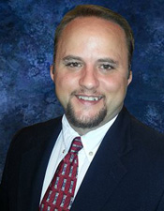




Michael Deese
Fondateur et Directeur Général
Expérience
Vétéran
Plus de 10 années d’expérience du marketing online avant MAP
Un vétéran handicapé de l’USAF (United States Air Force)
Aucune cuillère en argent’
Bienveillant
Mike n’est pas issu d’un contexte privilégié. Il est juste un individu normal avec une vision.
Il a créé un système qui profite à tous les membres, nouveaux et anciens
“Si vous pouvez cliquer avec une souris,
vous pouvez gagner avec nous”

Slide 5

Faites de la pub pour votre business
Presse nationale
Plus de 1'800'000 exemplaires diffusés
Presse locale Plus de 160’000
exemplaires diffusés
Qui gagne de l’argent avec votre publicité?
Alors où allez-vous mettre de la publicité le mois prochain?
Localement?
Sur le plan national?
Les deux?

Slide 6

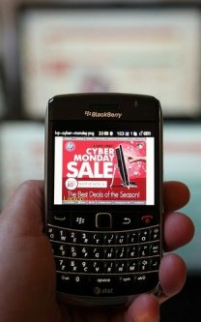




Pourquoi de la publicité en ligne?
Des milliards de dollars sont dépensés chaque année pour la publicité en ligne !
Un marché en expansion rapide qui vaut plus d’un milliard de dollars par jour !
Cela fait plus de 365 milliards de dollars chaque année!

Slide 7





Qu’est-ce que My Advertising Pays (MAP) ?
Une plateforme
de publicité
en ligne
Née au Mississippi
aux Etats-Unis
Lancée
en décembre 2013
Le nombre de membres
croît rapidement !
MV2MAS4161.1

Slide 8
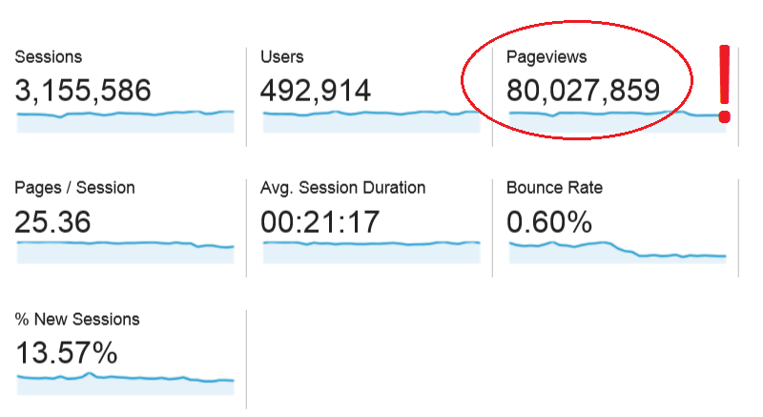
Qu’est-ce que My Advertising Pays (MAP) ?
Aperçus des pages
06
Plus de 120 millions
05
Qu’est-ce que le taux de rebond?
Le pourcentage de visiteurs sur un site web particulier qui quittent le site après avoir visionné seulement une page, aussi plus le taux de rebond est bas mieux c’est!
Taux de rebond
04
Average Session Duration
0.60%
00:21:17
03
Moyenne d’utilisateurs
02
Moyenne en % de nouvelles sessions
490,000
15%
01
Session moyenne
Plus de 3 millions
Stats for August 2015

Slide 9
Une manière simple et facile pour tout le monde et chacun de gagner de l’argent
Credit Packs
02
Les produits de publicité textuelle sur MAP sont appelés packs de crédit (Credit Packs)
Faites-vous payer
01
Faites-vous payer pour faire de la publicité sur
My Advertising Pays
03
Coût
1 pack de crédit (Credit Pack) coûte 49.99€ et apporte 550 impressions de publicité textuelle (lorsqu’elle est cliquée, votre publicité apparaît pendant 10 secondes)
Parrainage
04
Les filleuls sont bienvenus, mais ce n’est pas vital !

Slide 10
Des sensations fabuleuses!
HEUREUX
Les gens sont heureux parce qu’ils sont payés….Ce sont les
fondements de MAP!
02
PAYE CHAQUE JOUR
Chaque heure de chaque jour, vos rentrées grandissent, grandissent et grandissent!
01
03
SALAIRES?
Cela bat largement le fait de n’être payé que tous les mois!
05
GAGNEZ PLUS SOUVENT
Peu importe la vie que vous vivez, lorsque vous rejoignez MAP vous allez gagner plus souvent… toutes les 20 minutes!
04
PAYE 72 FOIS
Comment désirez-vous être payé? 72 fois par jour!

Slide 11
Alors comment GAGNE-T-ON de l’argent?
Cliquez sur 10 pubs
Cliquez sur 10 publicités chaque jour prend environ
10 minutes
Cliquez sur les Pubs
Cliquez sur 10 publicités comme d’habitude!
Achat de Credit Packs
Pour débuter, achetez autant de packs de crédit que vous pouvez!
Vérifiez!
Faites votre log in et vérifiez vos gains!
ACHETEZ PLUS!
Achetez PLUS de packs de crédit avec vos revenus, à 49.99€ chacun, jusqu’à ce que vous ayez atteint le maximum
Fait!
Le travail a été fait pour la journée

Slide 12
Descriptif
Le parrainage n’est pas
nécessaire pour gagner
de l’argent
Les entrepreneurs locaux
peuvent trouver de
nouveaux clients
Les filleuls
sont bienvenus,
mais pas essentiels
Inscription gratuite
Une plateforme de publicité
fantastique pour tous
les membres
Les personnes
entreprenantes
peuvent accélérer leurs gains

Slide 13
Les bénéfices d’un business facile
01
GAINS
10 MIN
02
Gagner de l’argent toutes les 20 minutes, tous les jours !
10 minutes d’activités requises par jour (mais vous êtes encouragé à rester plus, car plus longtemps vous êtes sur MAP, plus la valeur du site augmente, ce qui signifie davantage de profits pour vous)
03
FACILE
BON MARCHE
04
Facile à comprendre, pas besoin de recruter
Pas besoin de matériel de bureau onéreux
05
PAS POUR LES GEEKS
RETRAITS D’ARGENT
06
Ne demande aucune connaissance informatique particulière
Retraits rapides depuis votre balance.
07
ETHIQUE
100%
08
Une compagnie 100% légale, éthique et conforme
100% de nos membres font de l’argent

Slide 14
Parrainage
(Optionnel)
COMMISSIONS
10% de commission sur tout nouvel achat et 5% sur tout réapprovisionnement…
à vie!
04
RETRAITS
Quel que soit le montant disponible sur votre compte, vous pouvez le retirer (du lundi au vendredi)
03
RAPIDE
Les paiements les plus
rapides de l’industrie
02
TOUTES LES 20 MINUTES
Payés sur votre compte 72 fois par jour
01

Slide 15
Chiffres
Une stratégie populaire
ETUDE DE CAS
01
Acheter 100 packs de crédit (Credit Packs) à 49€99 chacun. Coût total 4999 €
Gains estimés de 0,50€ par pack de crédit par jour
Après 110 jours 55€ par pack de crédit: 55€ x 100 = 5500€
Gain de 110% de mon coût initial
02
03
Les paiements des parts de gains ne sont pas garantis et dépendent entièrement de la profitabilité de la compagnie.
.

Slide 16
Les chiffres
Une stratégie populaire
UN
Quand mon compte affiche
49€99 j’achète un autre PC
HUIT
Une excellente manière de se préparer une pension ou un revenu résiduel
01
DEUX
Comme le nombre de packs de crédit augmente, mes gains augmentent aussi
08
02
SEPT
Je serai contraint
de me retirer mon argent! !
07
TROIS
Cette moyenne de croissance augmente de jour en jour
03
06
04
SIX
Chaque jour le solde de mon compte MAP augmente !
05
QUATRE
La limite de 1000 PC signifie que
je dois m’arrêter là.
CINQ
Je dois retirer mon revenu net fréquemment

Slide 17
Les prestations Bonus
GRATUIT!
OUTILS MARKETING GRATUITS
Aident à inviter des amis
OUTILS MARKETING GRATUITS
Qui rendent cela très facile!
BIBLIOTHEQUE DE DEVELOPPEMENT PERSONNEL
Uilisation gratuite
OUTILS MARKETING GRATUITS
Accélèrent votre revenu
BIBLIOTHEQUE DE DEVELOPPEMENT PERSONNEL
Bonne selection de livres puissants
BIBLIOTHEQUE DE DEVELOPPEMENT PERSONNEL
Vous met en place pour la vie

Slide 18
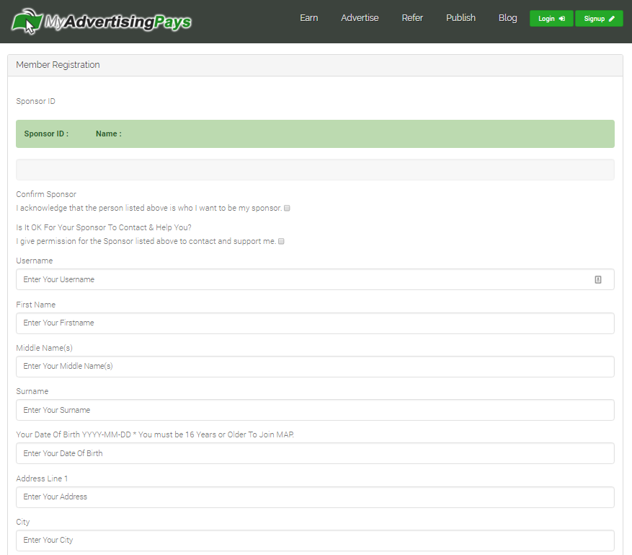
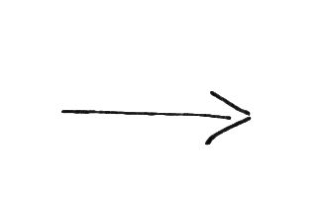
Sign Up
Nom du sponsor
Un formulaire simple à remplir

Slide 19

MERCI
DE VOTRE ATTENTION

